Slide 1

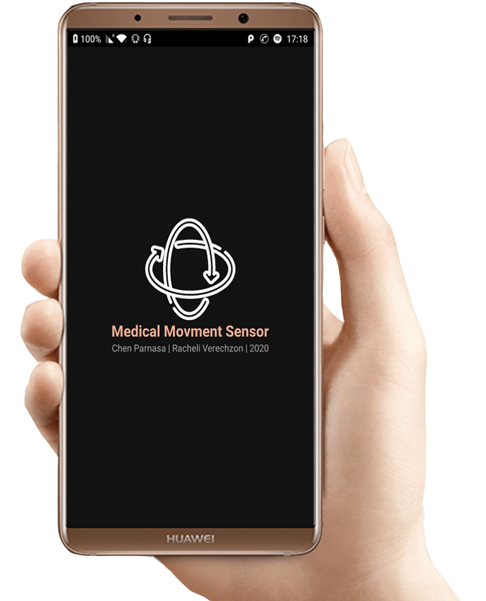
פרויקט מסכם בקורס סדנא בתכנות יישומים ניידים באנדרואיד
MEDICAL MOVEMENT SENSOR
חן פרנסה 316558196 | רחלי ורכזון 305710071
סמסטר א' תש"פ 21.01.2020

Slide 2
תיאור האפליקציה
למה כדאי להשתמש באפליקציה? "קיים רעד פיזיולוגי שיכול להופיע אצל כל אדם. רעד כזה יכול לנבוע ממצבי לחץ ומגורמים סביבתיים שונים, והוא עלול להתגבר בשל סיבות שונות.." (ד"ר ערן גורן( המלצתנו היא להיות בבקרה על הרעד ולנסות לשפר את תפקודינו.
מה ניתן לעשות עם האפליקציה? ניתן לעקוב ולאמוד באופן מספרי מדויק אחר רעד הידיים בפעולות השונות, לפתח את המודעות לבעיה ובכך לנסות להפחית את הרעד.
למה משמשת האפליקציה? האפליקציה מיועדת לבדיקת יציבות הידיים, מותאמת ונוחה לשימוש ע"י המשתמש.

Slide 3
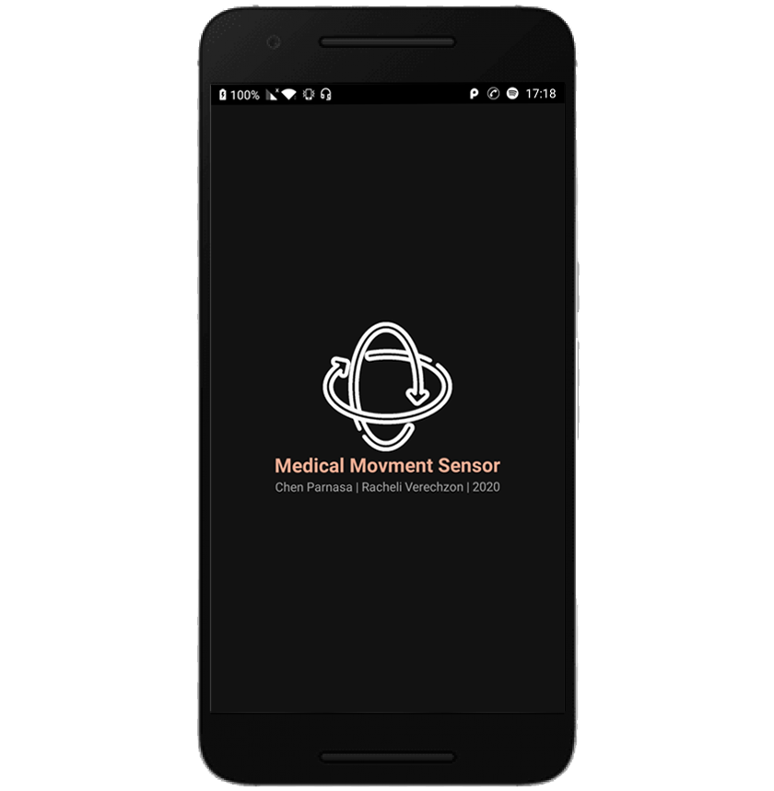
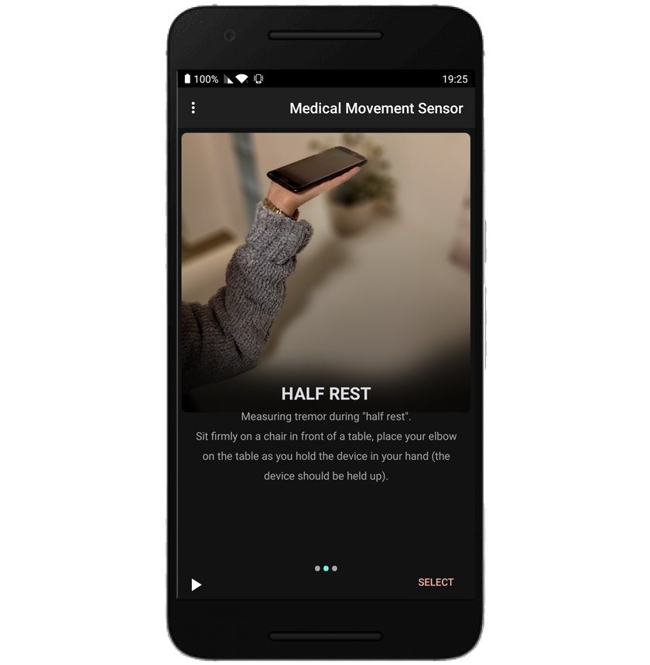
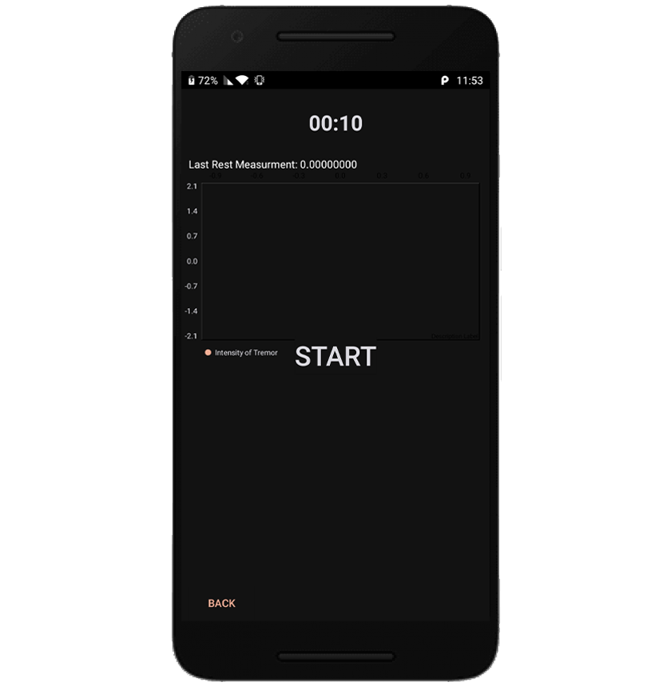

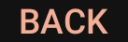
מסכי האפליקציה
Splash Activity
Instructions Activity
Indices Activity

Slide 4
Splash Activity
מסך פתיחה – הצגת הלוגו ושם האפליקציה, שמות המפתחות ושנת הפיתוח.
תת-תהליך (Thread) דיליי של 3 שניות לפני מעבר למסך הבא

Slide 5
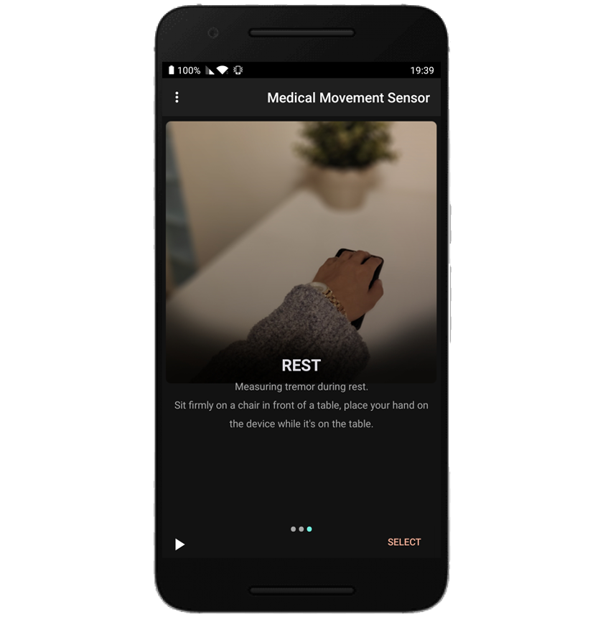
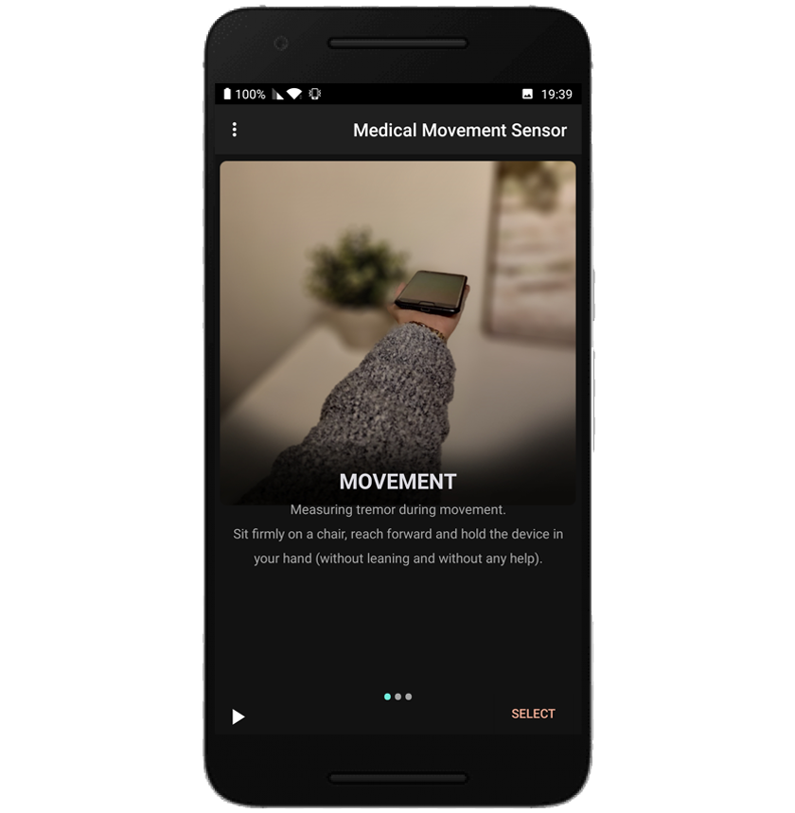
Instructions Activity
מסך הוראות – מורכב מתפריט 3 שקופיות, כל שקופית היא בדיקה שהמשתמש יכול לבצע.
מקלט שידורים (Broadcast Receiver)
AlarmNotificationReceiver – שימוש כדי לשלוח התראות של האפליקציה
תת-תהליך (Thread) ריצת המוזיקה ברקע
שמירת נתונים (Sharedpreferences)
שמירת מצב המוזיקה (ערך בוליאני מתנגן/לא מתנגן) כדי שנדע איזה אייקון להציג (play/stop)
שירות (Service)
MusicService- שימוש ב-service כדי להפעיל ולהפסיק מוזיקה

Slide 6
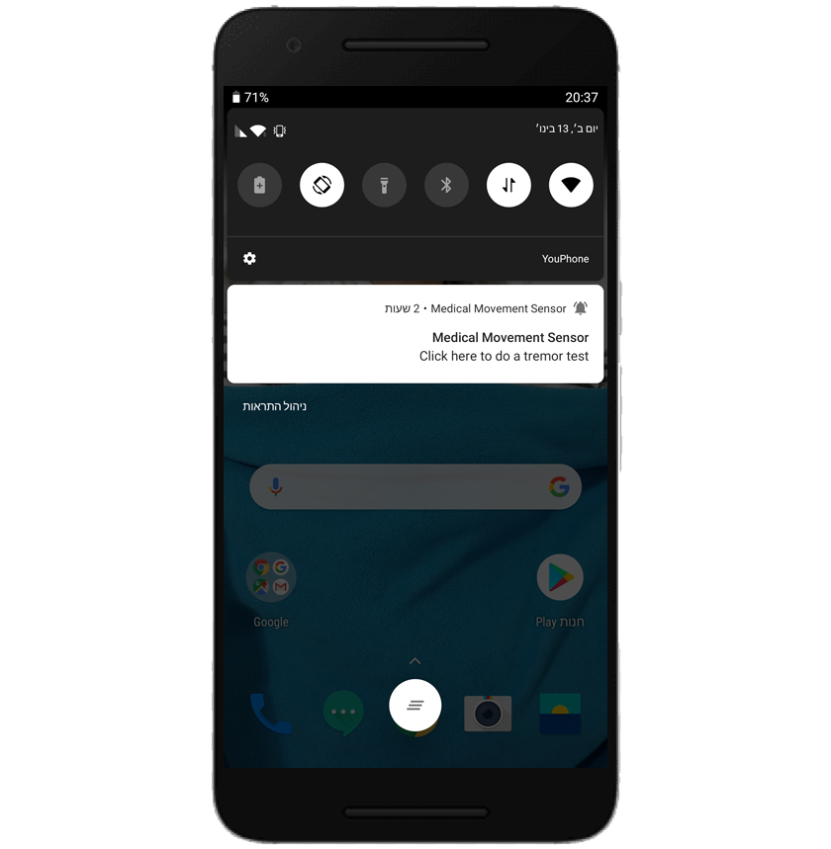
Instructions Activity
תפריט 3 נקודות (App Bar)
About – הצגת שם האפליקציה ושמות המפתחות
Introduction – רקע לאפליקציה ולרעיון שעומד מאחוריה
Set daily notification – המשתמש יכול לבחור אם הוא מעוניין בהתראות מהאפליקציה
Exit - יציאה
נוטיפיקציה (Notification) התראה יומית תשלח למשתמש כדי להזכיר לו לבצע בדיקה

Slide 7
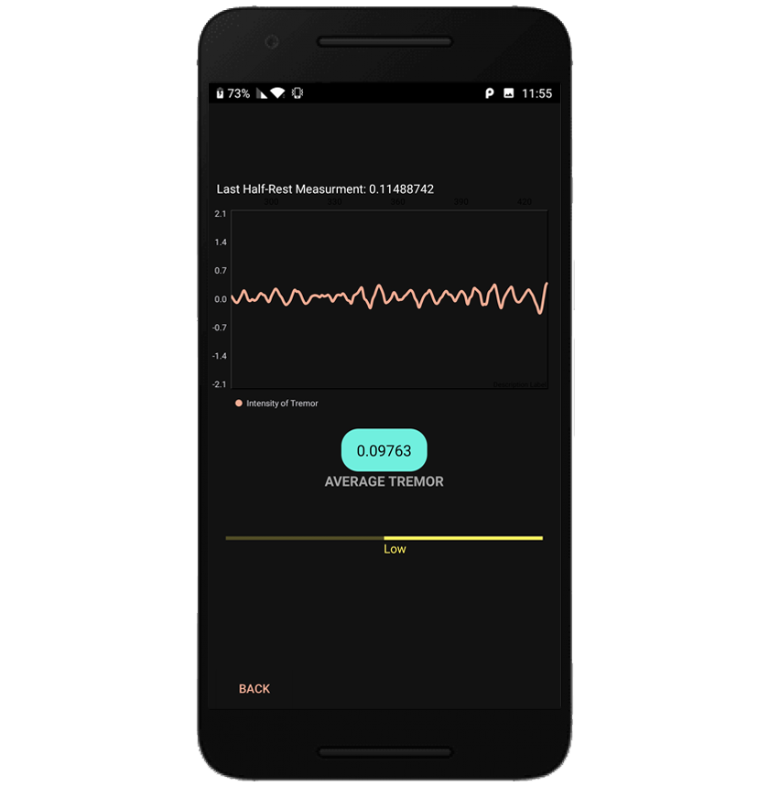
Indices Activity
מסך מדידות – במסך זה מופעל סנסור Accelerometer. ברגע שהמשתמש לוחץ על start הטיימר מתחיל לרוץ ותנודות המכשיר נספרות ומוצגות בעזרת גרף. לאחר סיום הבדיקה מופיע ממוצע הרעד ועוצמתו (בהסתמך על בדיקות שערכנו על קבוצת מדגם).
תת-תהליך (Thread)
טיימר של 10 שניות
תרשים רץ
שמירת נתונים (Sharedpreferences)
שמירת נתוני המדידה האחרונה עבור כל אחת משלושת האפשרויות. התוצאה הקודמת מופיעה בראש המסך.

Slide 8
תוספות וסיכום
באפליקציה השתמשנו ברכיב הסנסור אקסילומטר על מנת לאמוד את היציבות בידיים ולספק מידע שיוכל ללוות המון אנשים בתהליך שיפור היציבות. במהלך בניית האפליקציה, לקחנו מרחב מדגם מייצג של סטודנטים להנדסה ובדקנו יציבות בידיים. כדי לשפר את האפליקציה אנחנו חושבות שאפשר להגדיל את מרחב המדגם ואת טווח הגילאים עליהם מבצעים את הבדיקות.
החוויה האישית שלנו מתוך בניית האפליקציה הייתה מאתגרת ומסקרנת, נחשפנו למגוון רחב של אפשרויות שמערכת אנדרואיד מאפשרת למתכנתים ולמשתמשים.

